Slide 1



專題報告
Python爬蟲
結合資料庫、API應用

Slide 2



目錄
專題動機
作品架構
技術使用
錯誤處理
成果展示
未來目標
參考資料

Slide 3
專題動機
本身喜歡上網瀏覽一些社群論壇、遊戲攻略、youtube影片，第一次聽到爬蟲這個名詞覺得很特別，了解後知道爬蟲是在取得網頁上的資訊，便對此產生了興趣，另外在影片觀看的傾向，除了一般娛樂性質的影片外，也喜歡看一些關於財經相關知識的影片，參考了一些書籍發現爬蟲可以結合資料庫、API甚至是docker容器的應用，由於本身有想從事程式設計相關工作的想法，因此想做出一個將這些技術整合在一起的專題，讓我更了解這些技術外並實際運用，希望透過這個專題能讓我未來在程式設計領域的職涯發展打下基礎。我期待通過這次的專題，能將自己對技術的興趣轉化為實際能力，並在未來的工作中靈活運用這些技能。

Slide 4
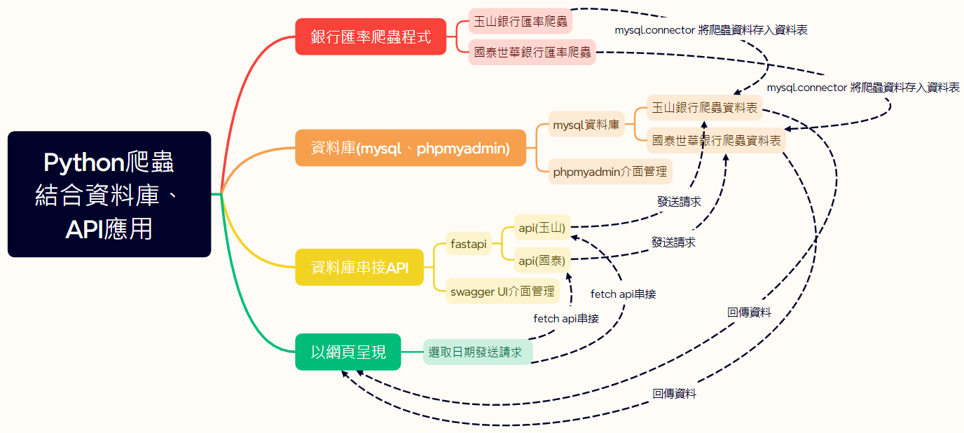

作品架構

Slide 5

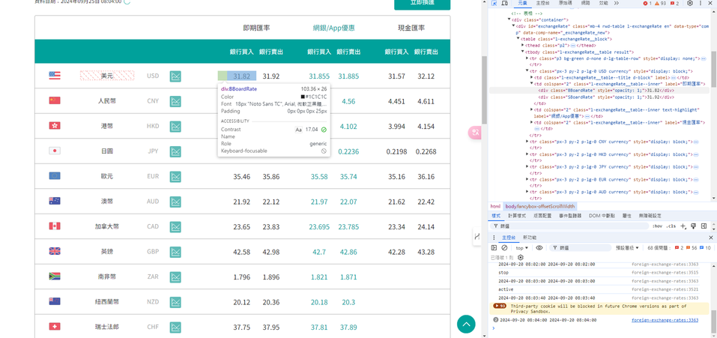
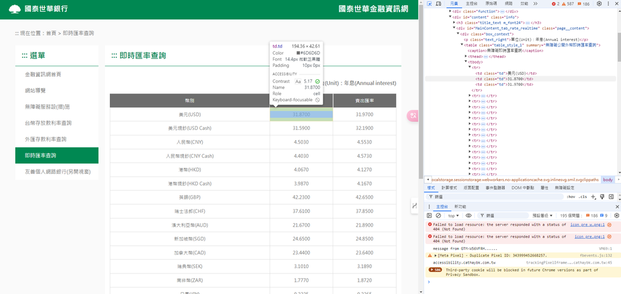

使用技術
爬蟲（Python）：
requests 函式庫
BeautifulSoup4 爬蟲套件
apscheduler 定時爬蟲排程
mysql.connector 爬蟲串接資料庫

Slide 6



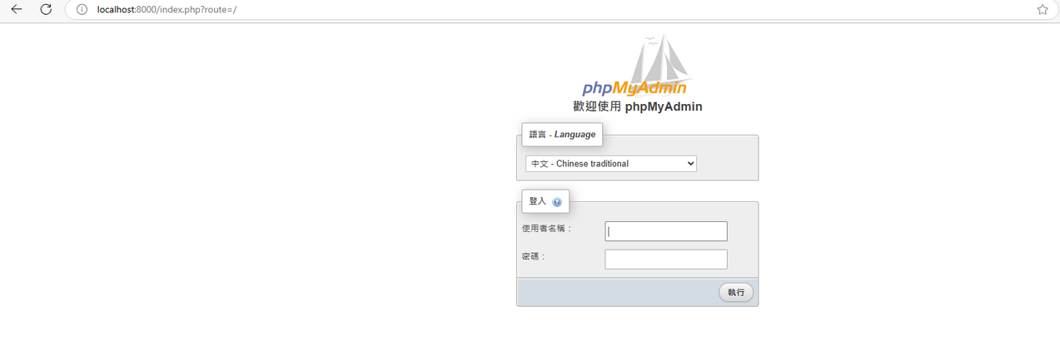
資料庫：
docker：
mysql.yml (https://github.com/FinMind/FinMindBook/blob/master/DataEngineering/
Chapter5/5.3/mysql.yml)
powershell：docker volume create mysql 創建volume
docker-compose -f mysql.yml up -d 在volume加入mysql、phpmyadmin
的映像檔，並開啟容器
網頁：http://localhost:8000
phpmyadmin(介面管理）

Slide 7

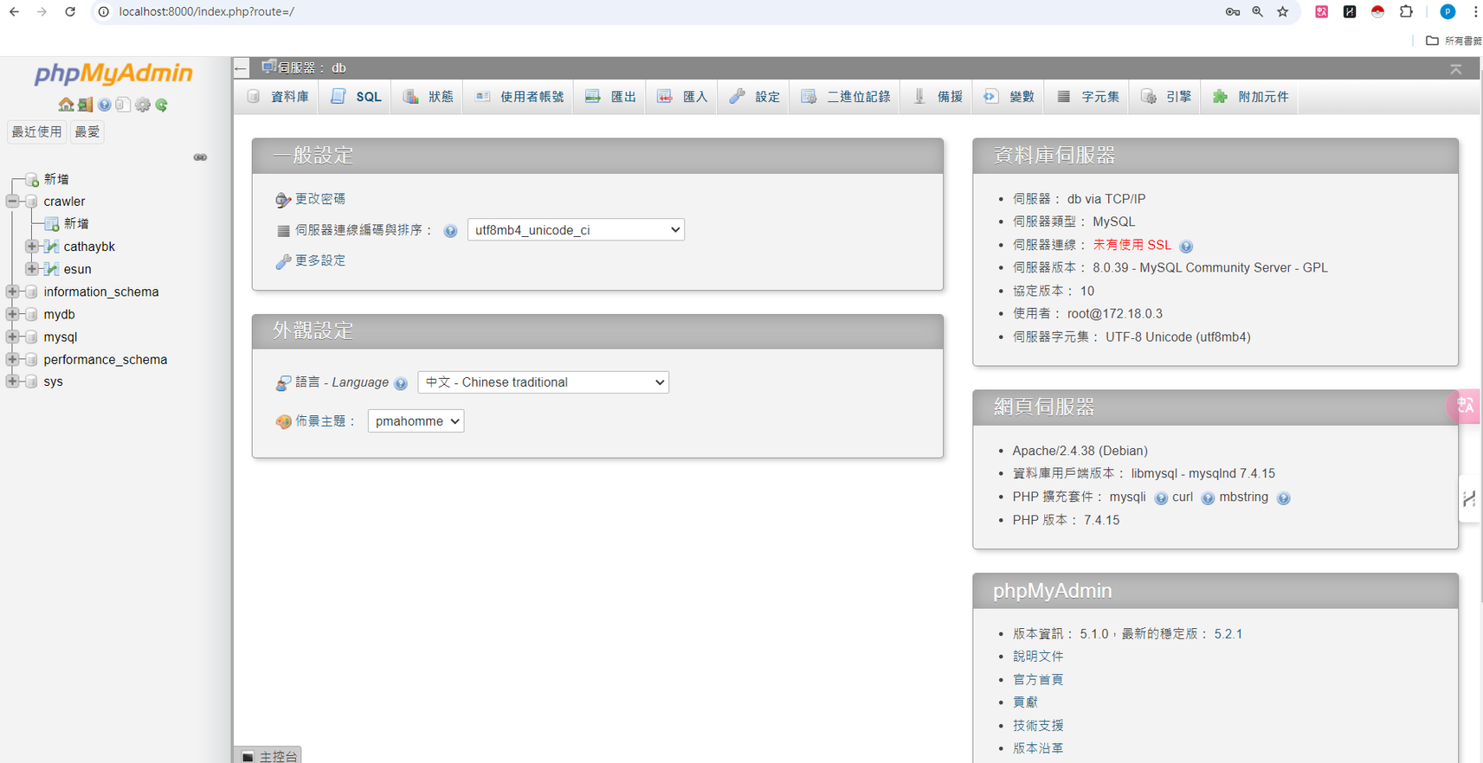
建置資料庫、資料表

Slide 8

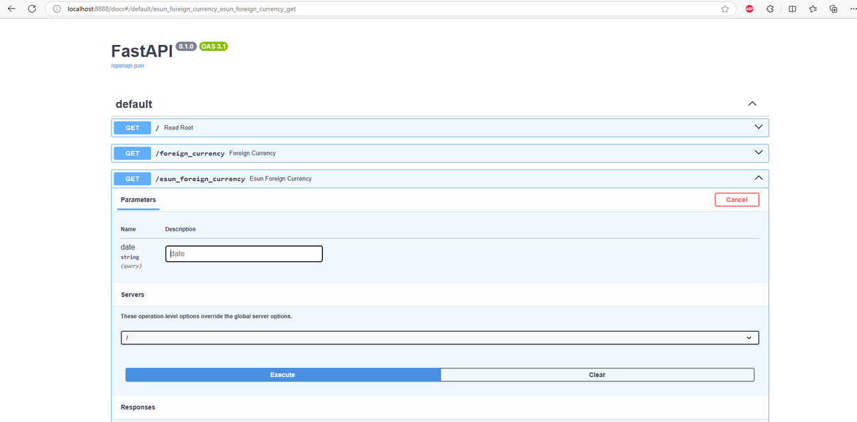
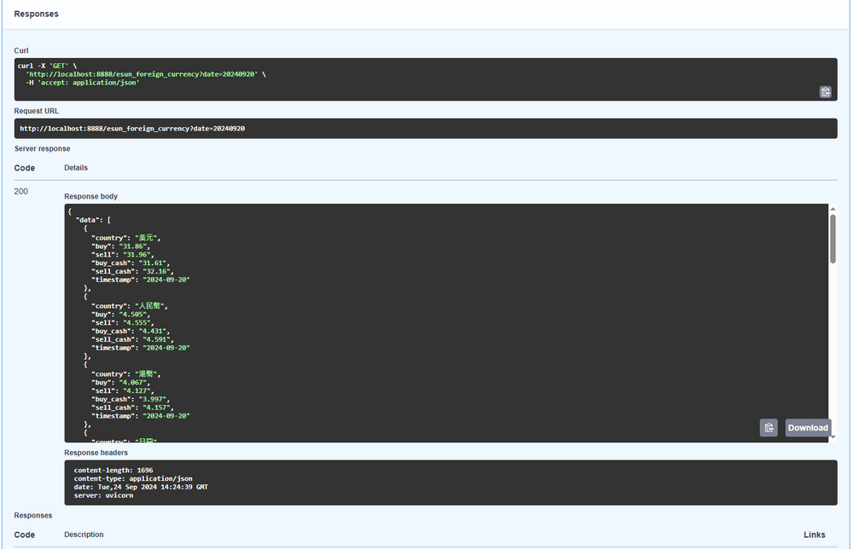
FastAPI：
powershell：uvicorn API_mysql:app --reload --port 8888
網頁：http://localhost:8888/docs (swagger 介面管理)

Slide 9

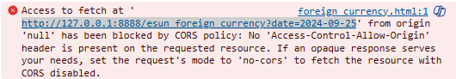
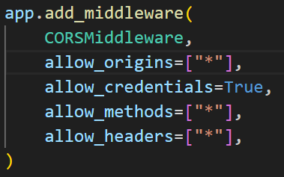
錯誤處理
資料庫與API串接成功，但與網頁串接失敗
解決方法:
引入FastAPI的CORSMiddleware套件
允許所有來源
允許發送 cookie 和認證信息
允許所有的 HTTP 方法（GET, POST, PUT, DELETE 等）
允許所有的 HTTP 標頭

Slide 10
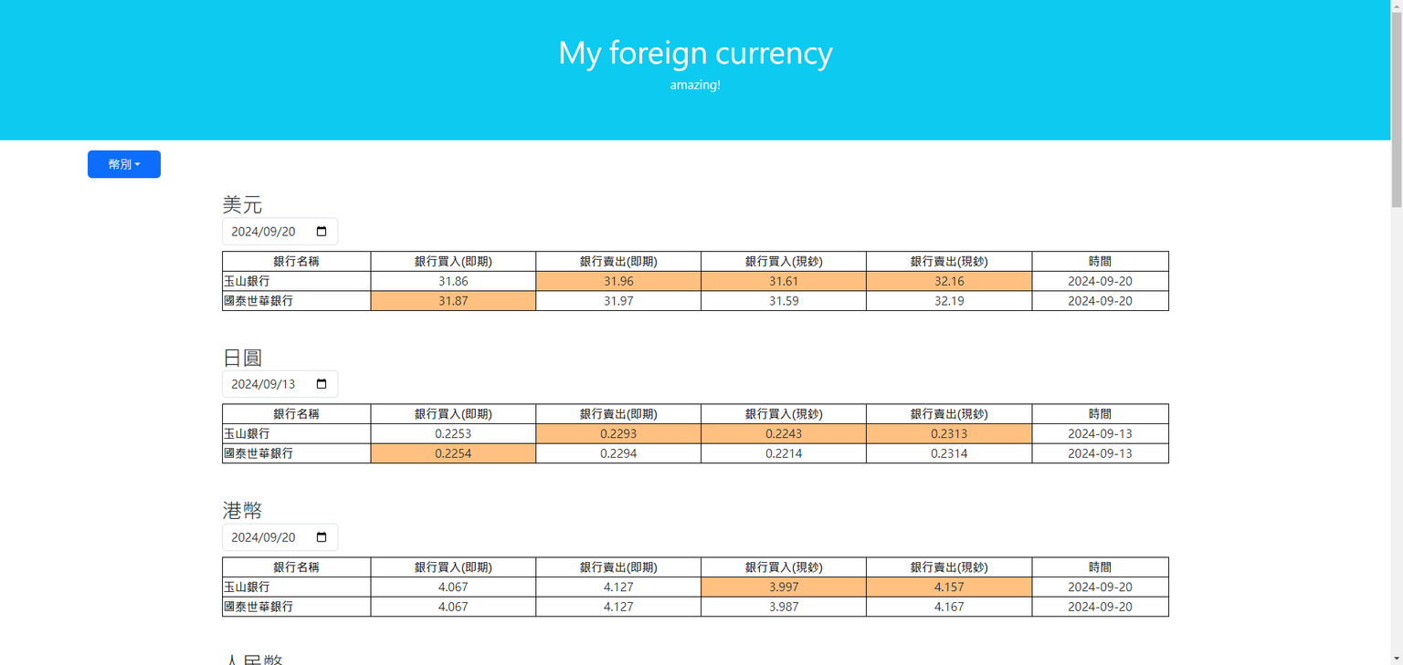
成果展示
主畫面
銀行買入(即期,現鈔)
以較高的價格賣給銀行較為優惠
(表格呈現橘色背景)
銀行賣出(即期,現鈔)
以較低的價格和銀行買較為優惠
(表格呈現橘色背景)

Slide 11
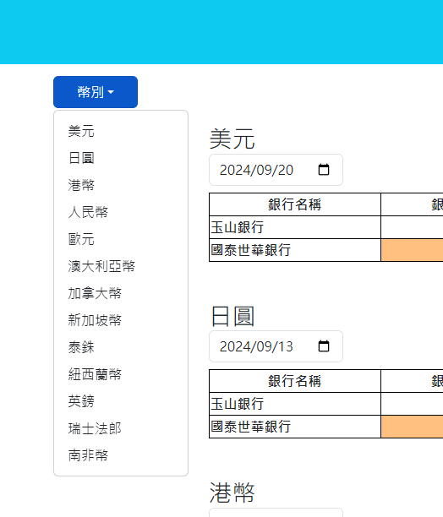
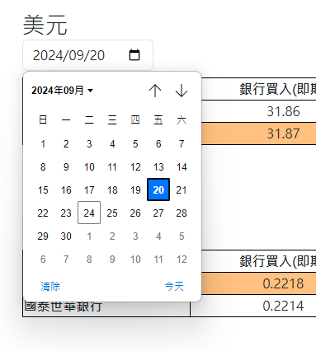
選擇幣別
選擇日期

Slide 12
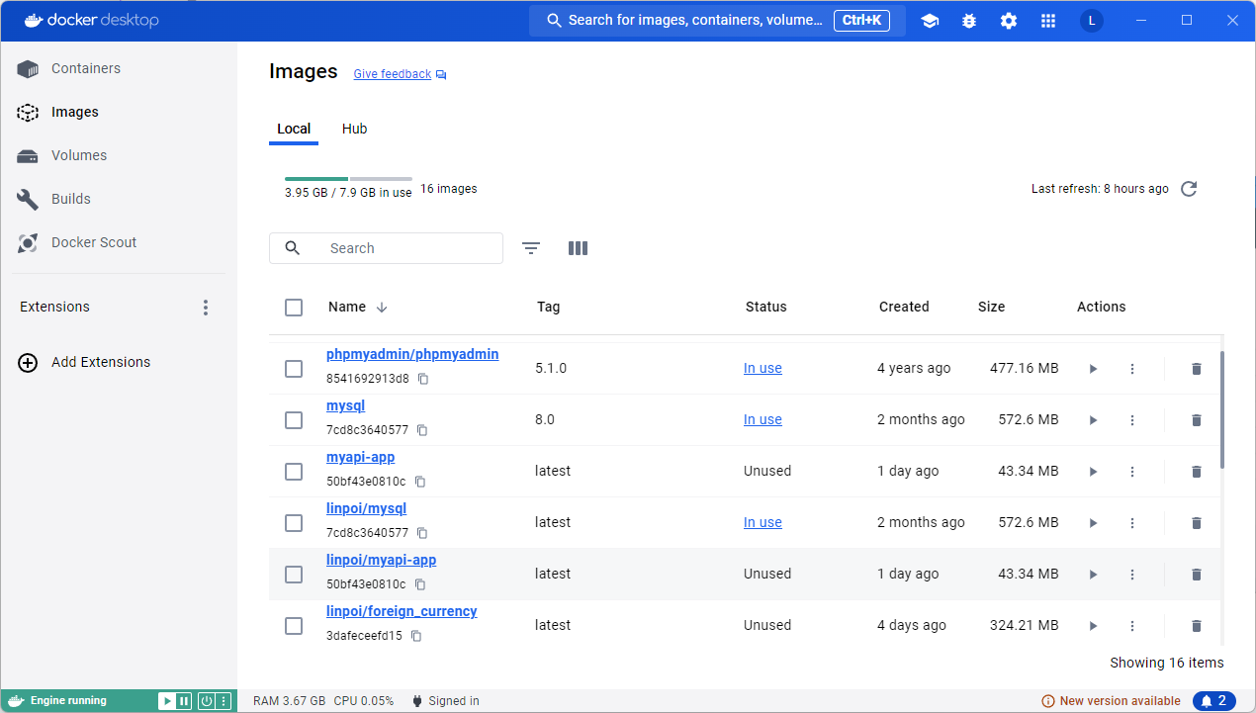
未來目標
持續增加其他銀行爬蟲、資料表、
API、修改網頁呈現方式
將爬蟲程式、資料庫、API以
docker 包裝，之後可以部屬
在不同環境上使用

Slide 13
參考資料
爬蟲目標網站：玉山銀行外匯匯率
https://www.esunbank.com/zh-tw/personal/deposit/rate/forex/foreign-exchange-rates
國泰世華銀行外匯匯率
https://accessibility.cathaybk.com.tw/exchange-rate-search.aspx
Python 大數據專案 X 工程 X 產品 資料工程師的升級攻略 作者：林子軒 出版社：深智數位
FastAPI https://fastapi.tiangolo.com/zh-hant/
W3School https://www.w3schools.com/js/default.asp
ChatGPT https://openai.com/chatgpt/

Slide 14
謝謝聆聽！

